Slide 1
基礎程式設計(2)
5-1 Scratch程式設計－遊戲篇
5-2 Scratch程式設計－模擬篇

Slide 2
架
構表與多媒體
基礎程式設計(2)
Scratch程式設計－模擬篇
電子琴模擬
電梯升降模擬

Slide 3
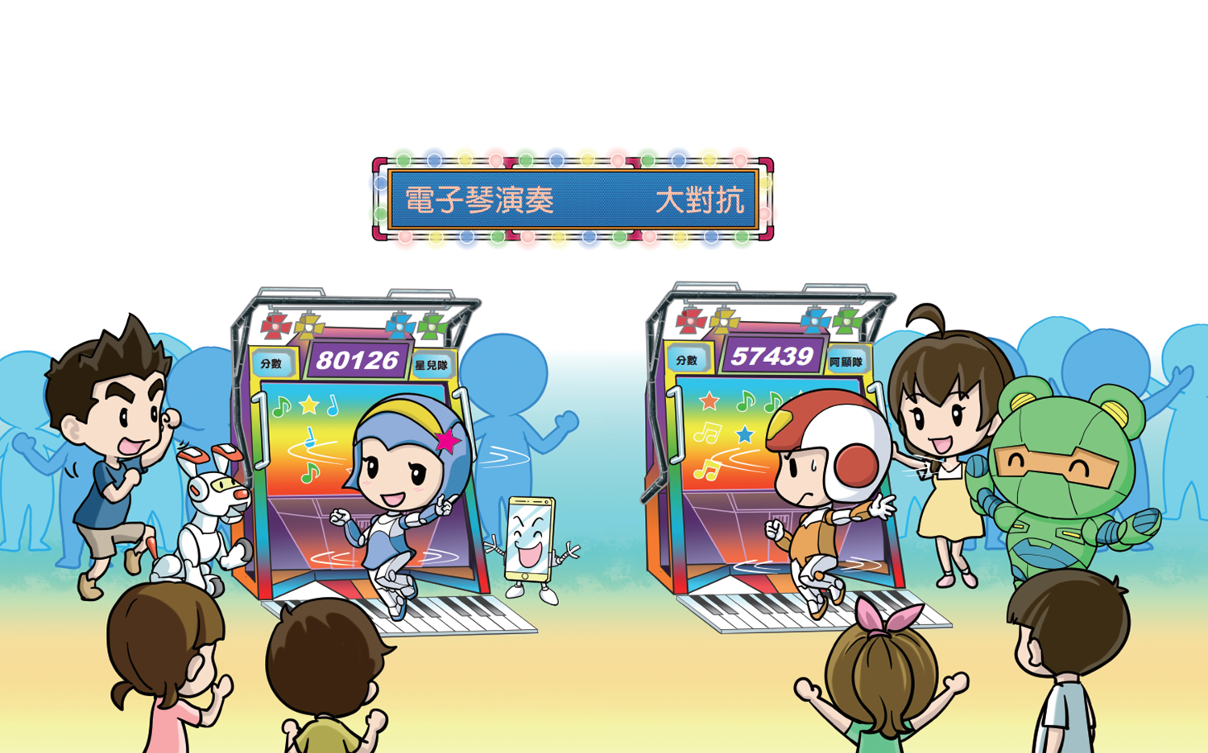
190

Slide 4
190
當我們要設計、模擬一臺電子琴，或者是電梯升降的排程，應該要先想好在模擬的物件上，每一個可以調控的裝置。例如：琴鍵是如何操作的，以及操作後會有什麼反應？

Slide 5
191
我們可以設計琴鍵的控制是利用滑鼠左鍵點擊，若是按下琴鍵，就會有琴鍵被按下的外型變化，以及音效。

Slide 6
192
範 例
影片
scratch程式設計－電子琴模擬
在畫面中，以一個電子琴底座圖片當作背景，有 10 個白鍵、7 個黑鍵與 2 個自動彈奏歌曲按鈕在琴座上。
按下綠旗後：
1. 用滑鼠點一下琴鍵，會播放相對應的動畫及音階。
2. 點一下自動彈奏歌曲按鈕，會自動彈奏一段音樂。
請執行《電子琴》的程式，想一想這個範例的素材及背後是如何運作的呢？

Slide 7
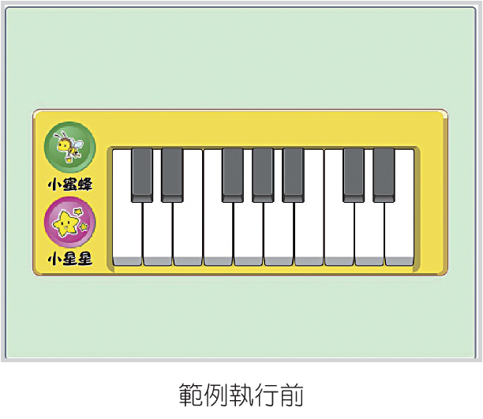
192
範 例

Slide 8
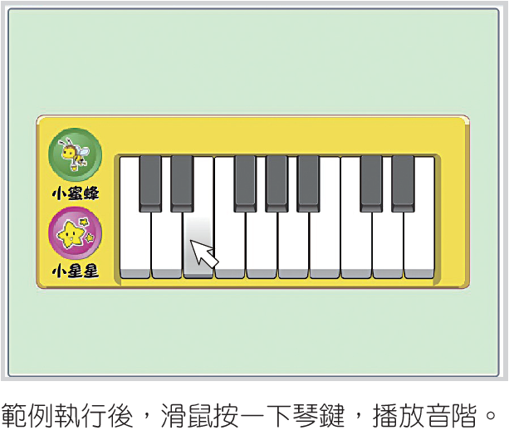
192
範 例

Slide 9
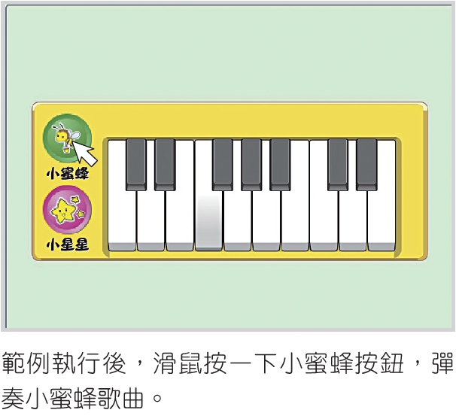
192
範 例

Slide 10
193
問題分析
我們可以將這個程式範例拆解幾個部分如下：
1
如何建立背景？
2
如何建立白鍵角色？
3
如何製作白鍵角色的功能，包含動畫與音效的對應？
1. 處理音效前，如何添加音樂功能？
2. 執行時，如何設定白鍵 DO 被按下後，播放對應的音階？

Slide 11
193
問題分析
我們可以將這個程式範例拆解幾個部分如下：
4
如何產生 10 個白鍵角色？
1. 製作完白鍵 DO 後，如何複製其他白鍵（RE∼MI2）？
2. 執行時，如何設定其他白鍵被按下後，播放對應的音階？
5
如何排列白鍵角色的位置？
1. 執行時，如何設定白鍵（DO∼MI2）的初始造型與位置？

Slide 12
193
問題分析
我們可以將這個程式範例拆解幾個部分如下：
6
如何製作黑鍵角色與其功能，包含動畫、音效的對應與位置？
1. 製作時，如何建立黑鍵 DO#？
2. 執行時，如何設定黑鍵 DO# 被按下後，播放對應的音階？
3. 執行時，如何設定黑鍵 DO# 的初始造型與位置？
7
如何產生 7 個黑鍵角色？
1. 製作完黑鍵 DO# 後，如何複製其他黑鍵（RE#∼RE#2）？
2. 執行時，如何設定其他黑鍵被按下後，播放對應的音階？

Slide 13
193
問題分析
我們可以將這個程式範例拆解幾個部分如下：
8
如何排列黑鍵角色的位置？
1. 執行時，如何設定黑鍵（DO#∼RE#2）的初始造型與位置？
9
如何讓電子琴自動彈奏歌曲？
1. 製作時，如何建立自動播放歌曲按鈕（小蜜蜂、小星星），並設定其位置？
2. 執行時，如何自動彈奏小蜜蜂歌曲？
3. 執行時，如何自動彈奏小星星歌曲？

Slide 14
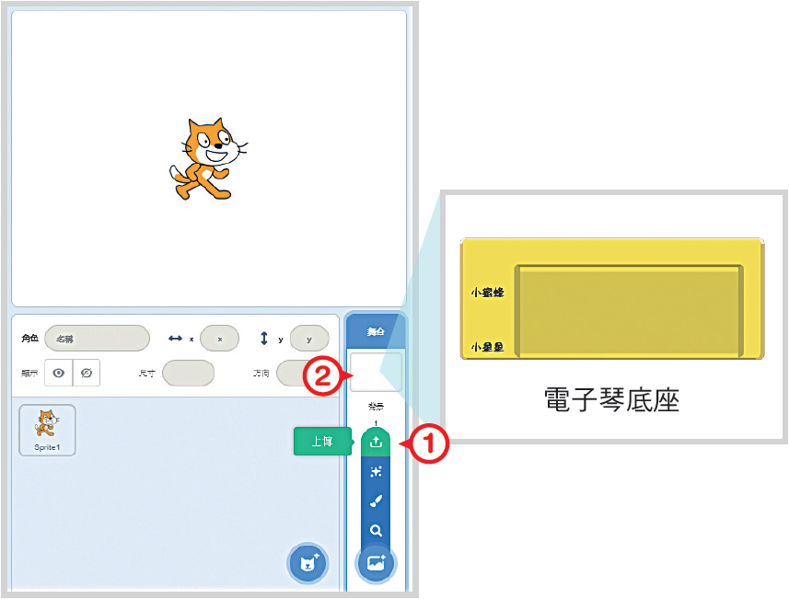
194
問題
拆解
如何建立背景？
1
步驟
匯入舞臺背景。
1
1
點選上傳。
2
匯入電子琴底座。

Slide 15
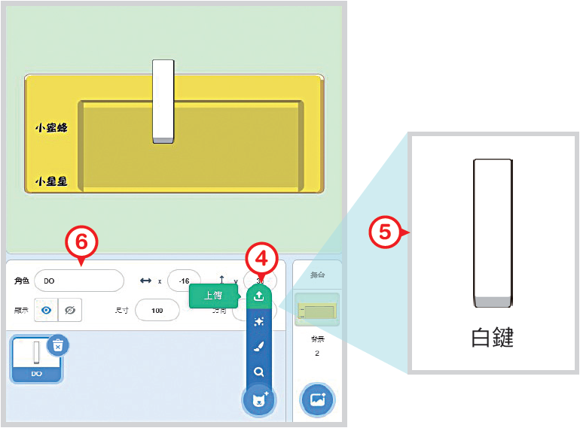
194
問題
拆解
如何建立白鍵角色？
2
步驟
新增白鍵 DO 角色。
2
3
刪除小貓。
4
點選上傳。
5
匯入白鍵。
6
命名為DO。

Slide 16
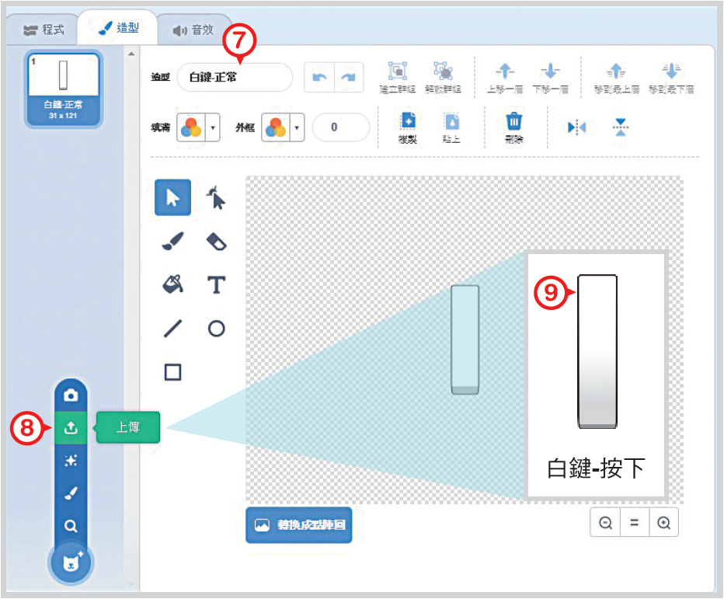
195
問題
拆解
如何建立白鍵角色？
2
步驟
新增白鍵 DO 角色。
2
7
命名為白鍵-正常。
8
點選上傳。
9
匯入白鍵-按下。

Slide 17
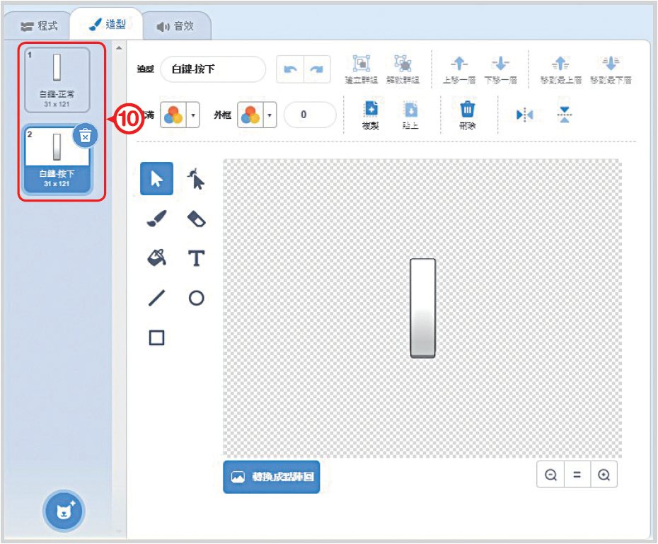
195
問題
拆解
如何建立白鍵角色？
2
步驟
新增白鍵 DO 角色。
2
10
產生 2 種造型。

Slide 18
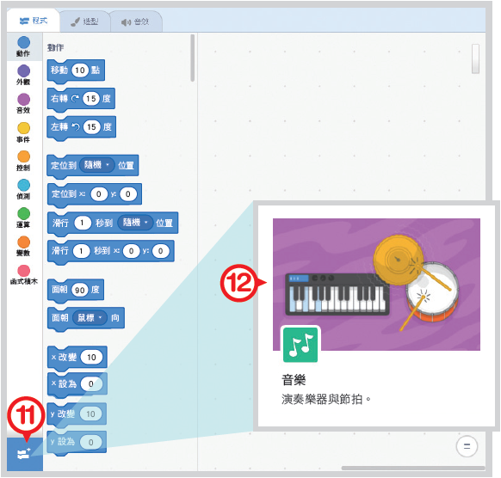
196
問題
拆解
如何製作白鍵角色的功能，包含動畫與音效的對應？
3
步驟
白鍵的音效處理。
3
11
點選添加擴展。
12
選取音樂，新增音樂積木。

Slide 19
196
問題
拆解
如何製作白鍵角色的功能，包含動畫與音效的對應？
3
步驟
完成白鍵音效程式。
4
1. 點擊變成白鍵-按下，播放 DO 音效。
2. 音效結束變回白鍵-正常。
3. 為什麼要使用廣播訊息？
4. 使用廣播訊息時要注意什麼？

Slide 20
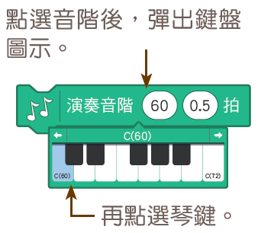
196
問題
拆解
如何產生 10 個白鍵角色？
4
步驟
複製成 10 個白鍵角色。
5
小提示
1. 如何複製其他 9 個白鍵角色，並依序命名為 RE、MI、FA、SOL、LA、SI、DO2、RE2、MI2？
如何快速操作積木？
2. 如何修改其他白鍵角色，當琴鍵被按下時，播放對應音階程式？

Slide 21
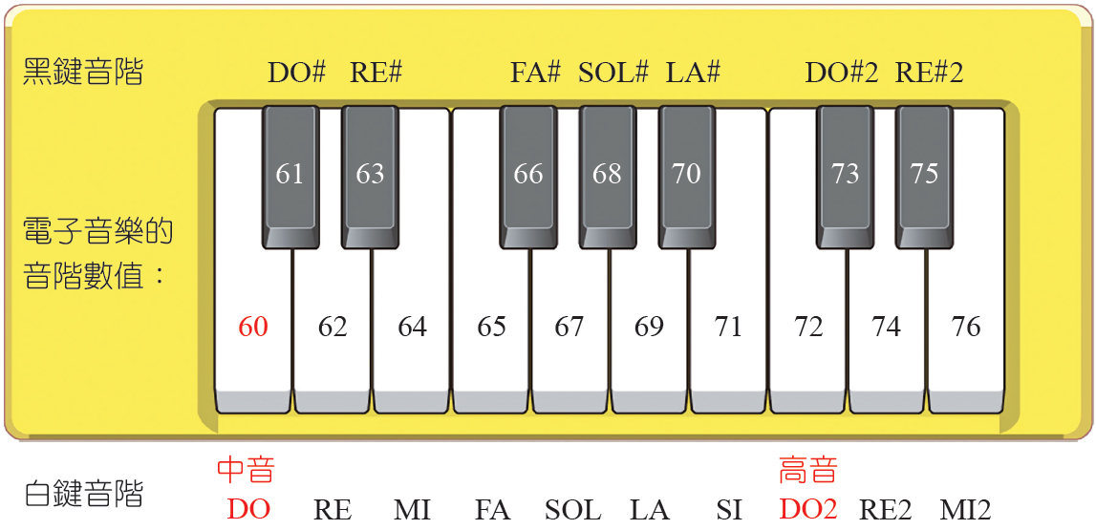
197
分析
Scratch 積木的音階數值
Scratch 演奏音階的數值，是電子音樂中用來標示音階高低的標準。古典樂中做為樂器調音標準的中音 DO，對應的演奏音階數值是 60，本模擬中所有琴鍵的演奏音階數值，如下所示。

Slide 22
197
問題
拆解
如何排列白鍵角色的位置？
5
步驟
完成白鍵位置程式。
6
1. 設定白鍵 DO 初始化造型。
2. 設定白鍵 DO 初始化位置。

Slide 23
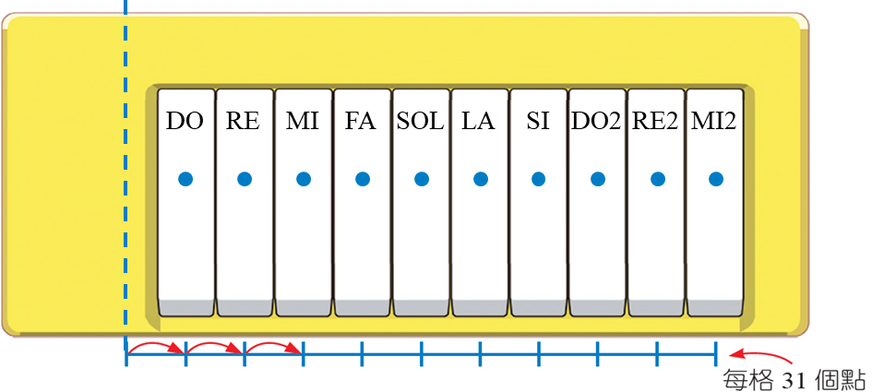
198
如何設定其他白鍵角色在 x 坐標的位置，並填寫答案？
水平位置起算點 x︰－147
2
A

Slide 24
198
如何設定其他白鍵角色在 x 坐標的位置，並填寫答案？
水平位置起算點 x︰－147
3
B

Slide 25
198
如何設定其他白鍵角色在 x 坐標的位置，並填寫答案？
水平位置起算點 x︰－147
4
C

Slide 26
198
如何設定其他白鍵角色在 x 坐標的位置，並填寫答案？
水平位置起算點 x︰－147
5
D

Slide 27
198
如何設定其他白鍵角色在 x 坐標的位置，並填寫答案？
水平位置起算點 x︰－147
6
E

Slide 28
198
如何設定其他白鍵角色在 x 坐標的位置，並填寫答案？
水平位置起算點 x︰－147
7
F

Slide 29
198
如何設定其他白鍵角色在 x 坐標的位置，並填寫答案？
水平位置起算點 x︰－147
8
G

Slide 30
198
如何設定其他白鍵角色在 x 坐標的位置，並填寫答案？
水平位置起算點 x︰－147
9
H

Slide 31
198
如何設定其他白鍵角色在 x 坐標的位置，並填寫答案？
水平位置起算點 x︰－147
10
I

Slide 32
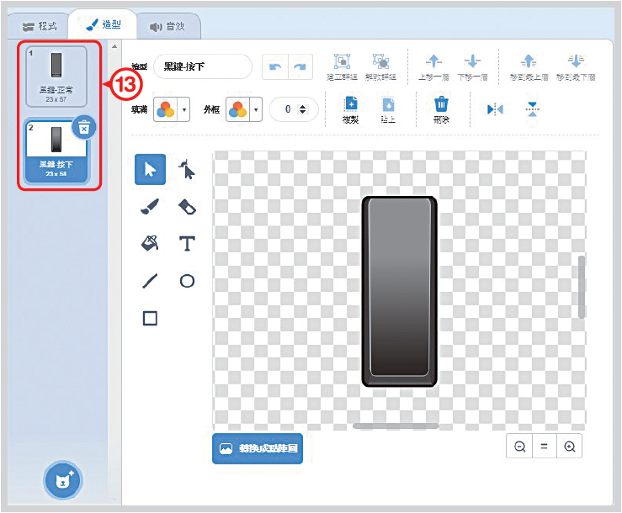
199
問題
拆解
如何製作黑鍵角色與其功能，包含動畫、音效的對應與位置？
6
步驟
黑鍵的動畫處理與音效處理。
7
13
如何新增黑鍵 DO# 角色的 2 種造型
（黑鍵- 正常、黑鍵- 按下）與撰寫音效程式碼？

Slide 33
199

Slide 34
199
問題
拆解
如何產生 7 個黑鍵角色？
7
步驟
複製成 7 個黑鍵角色。
8
1. 如何複製其他 6 個黑鍵，並依序命名為 RE#、FA#、SOL#、LA#、DO#2、RE#2。
2. 如何修改其他黑鍵角色，當琴鍵被按下時，播放對應音階程式？

Slide 35
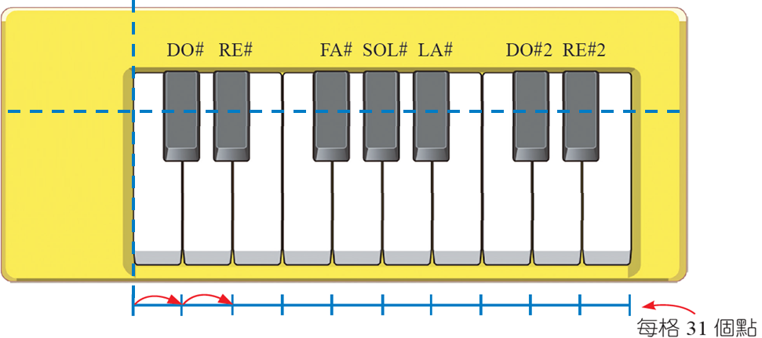
200
問題
拆解
如何排列黑鍵角色的位置？
8
步驟
撰寫黑鍵位置程式。
9
水平位置起算點 x︰－132，黑鍵中心垂直位置y︰7
如何設定黑鍵位置，並填寫答案？
2
A

Slide 36
200
問題
拆解
如何排列黑鍵角色的位置？
8
步驟
撰寫黑鍵位置程式。
9
水平位置起算點 x︰－132，黑鍵中心垂直位置y︰7
如何設定黑鍵位置，並填寫答案？
4
B

Slide 37
200
問題
拆解
如何排列黑鍵角色的位置？
8
步驟
撰寫黑鍵位置程式。
9
水平位置起算點 x︰－132，黑鍵中心垂直位置y︰7
如何設定黑鍵位置，並填寫答案？
5
C

Slide 38
200
問題
拆解
如何排列黑鍵角色的位置？
8
步驟
撰寫黑鍵位置程式。
9
水平位置起算點 x︰－132，黑鍵中心垂直位置y︰7
如何設定黑鍵位置，並填寫答案？
6
D

Slide 39
200
問題
拆解
如何排列黑鍵角色的位置？
8
步驟
撰寫黑鍵位置程式。
9
水平位置起算點 x︰－132，黑鍵中心垂直位置y︰7
如何設定黑鍵位置，並填寫答案？
8
E

Slide 40
200
問題
拆解
如何排列黑鍵角色的位置？
8
步驟
撰寫黑鍵位置程式。
9
水平位置起算點 x︰－132，黑鍵中心垂直位置y︰7
如何設定黑鍵位置，並填寫答案？
9
F

Slide 41
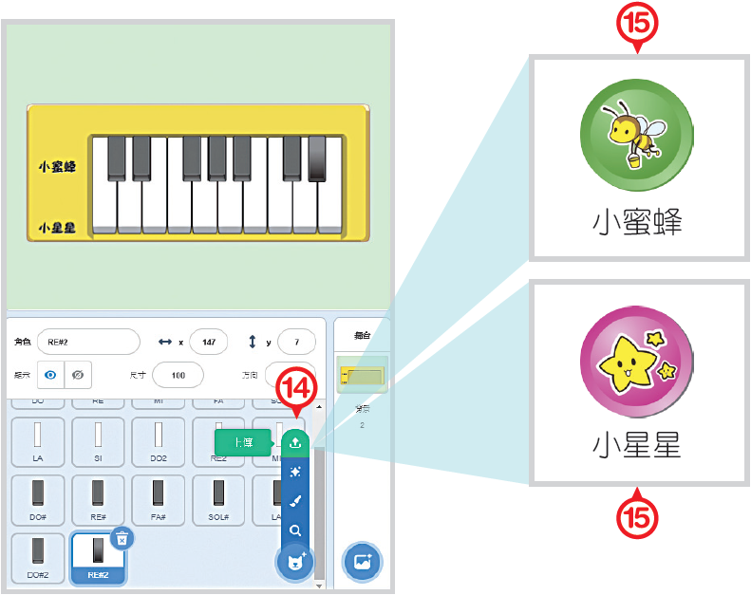
200
問題
拆解
如何讓電子琴自動彈奏歌曲？
9
步驟
新增小蜜蜂、小星星角色的按鈕。
10
14
點選上傳。
15
匯入小蜜蜂、小星星。

Slide 42
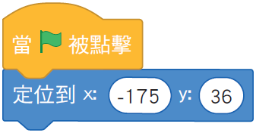
200
問題
拆解
如何讓電子琴自動彈奏歌曲？
9
步驟
新增小蜜蜂、小星星角色的按鈕。
10
程式定位這兩個角色的位置。

Slide 43
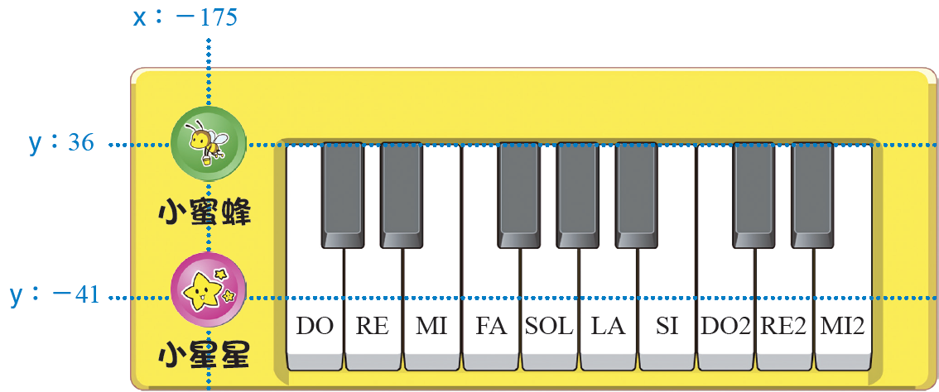
201
分析
設定小蜜蜂、小星星角色的按鈕位置

Slide 44
201
問題
拆解
如何讓電子琴自動彈奏歌曲？
9
步驟
撰寫自動彈奏小蜜蜂程式。
11
請利用廣播的方式，讓電子琴自動彈奏音樂。

Slide 45
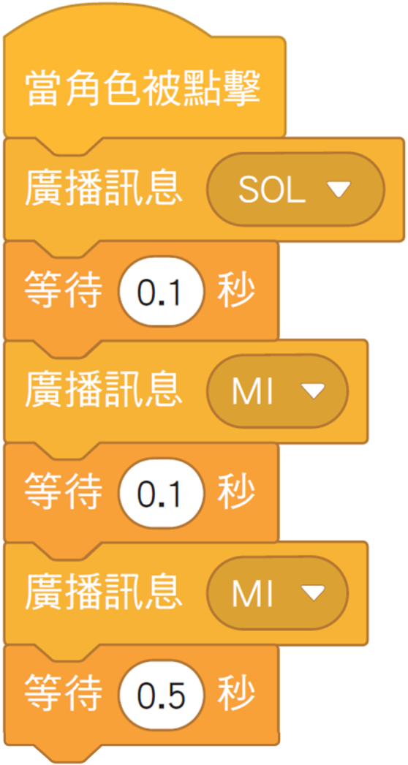
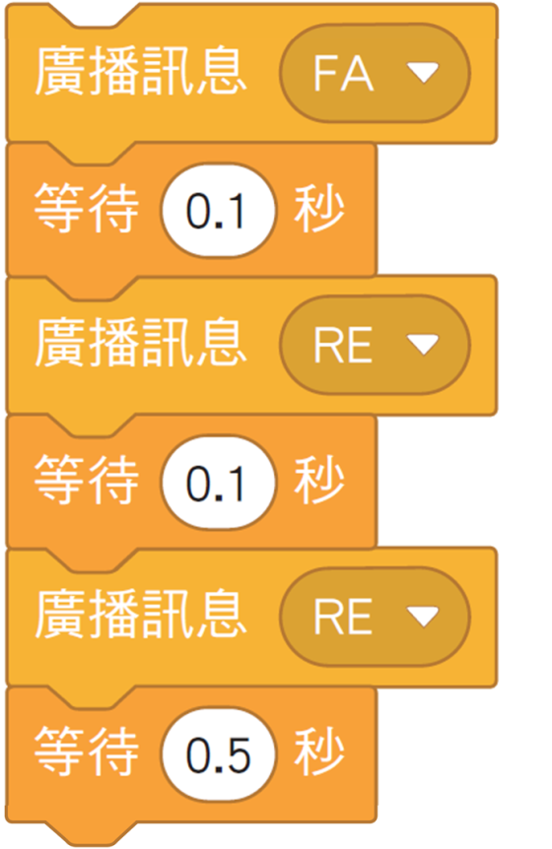
201

Slide 46
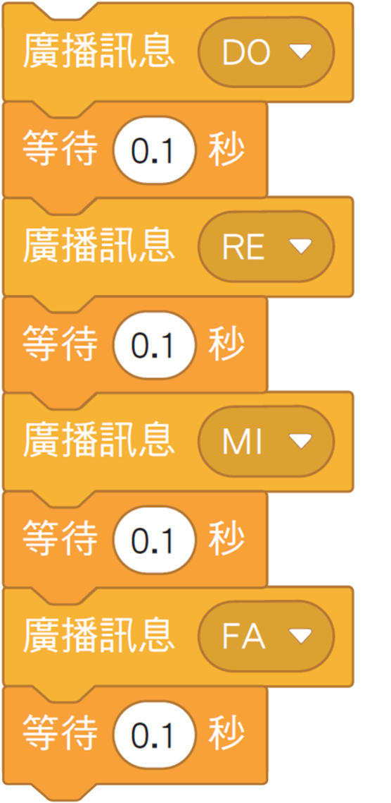
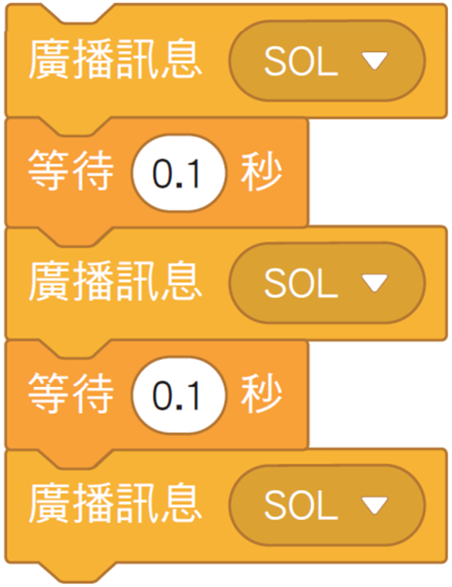
201

Slide 47
202
問題
拆解
如何讓電子琴自動彈奏歌曲？
9
步驟
撰寫自動彈奏小星星程式。
12
小知識
音樂數位介面（MIDI）
它是一種程式化電子音樂標準，藉由音符的程式碼，可以跟電腦、手機等配備連接，傳遞資料。（Scratch 音階的數值，就是採用 MIDI 標準唷！）

Slide 48
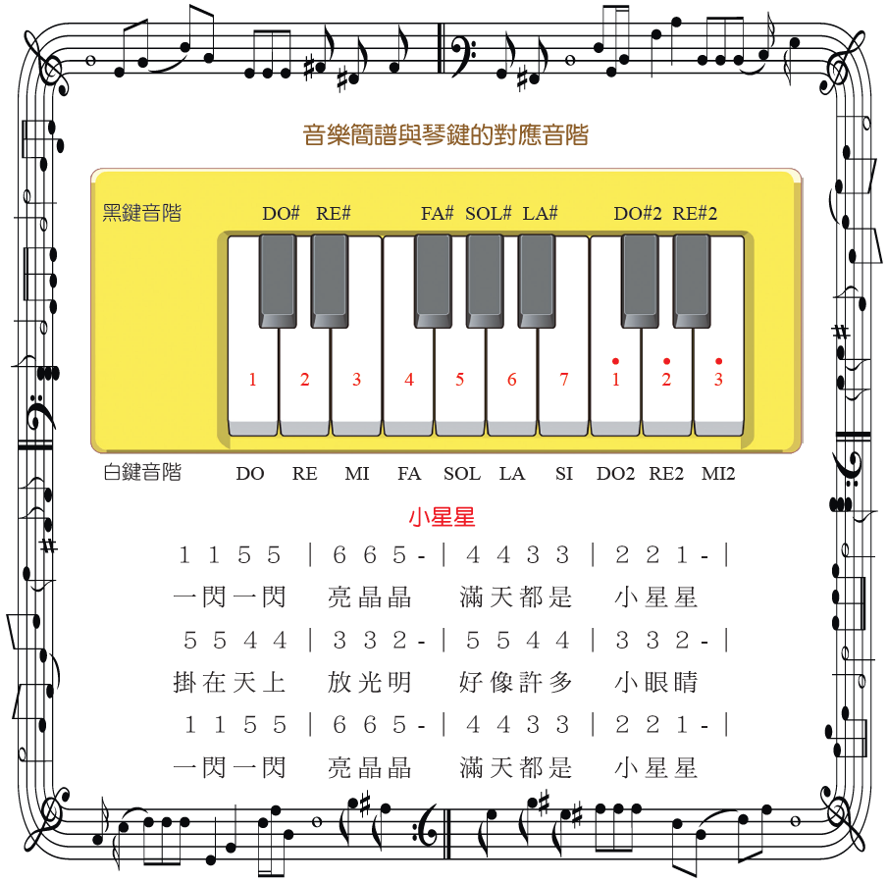
202
問題
拆解
如何讓電子琴自動彈奏歌曲？
9
步驟
撰寫自動彈奏小星星程式。
12

Slide 49
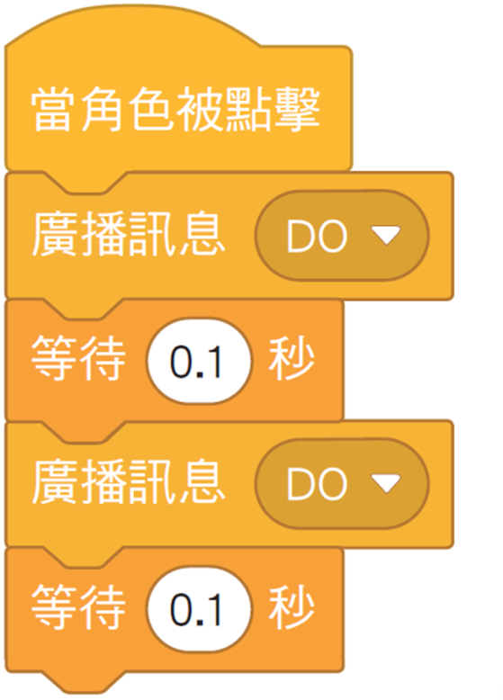
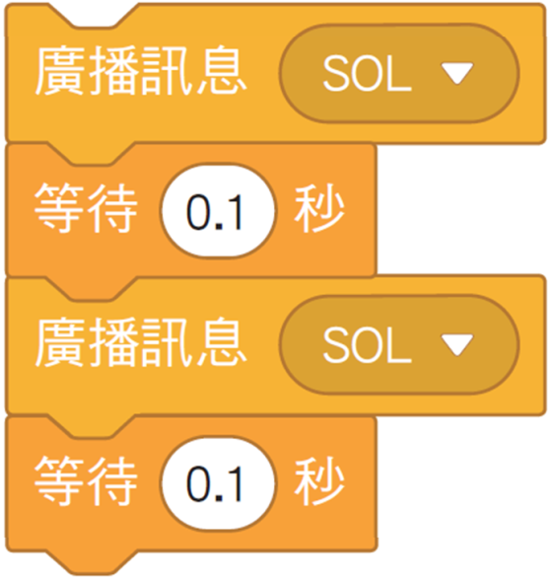
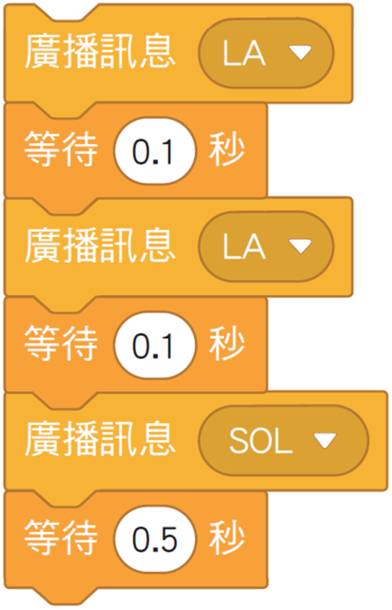
202

Slide 50
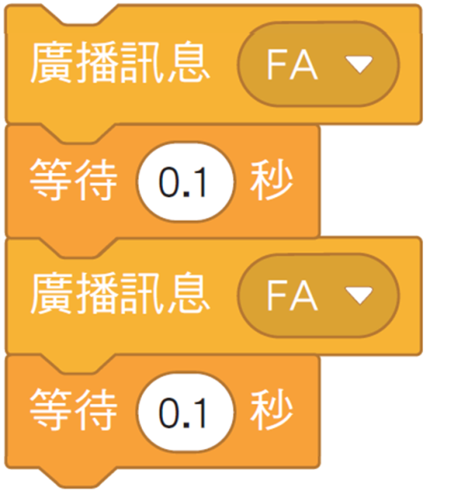
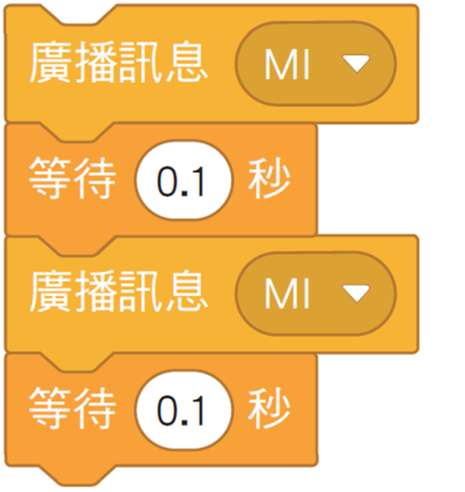
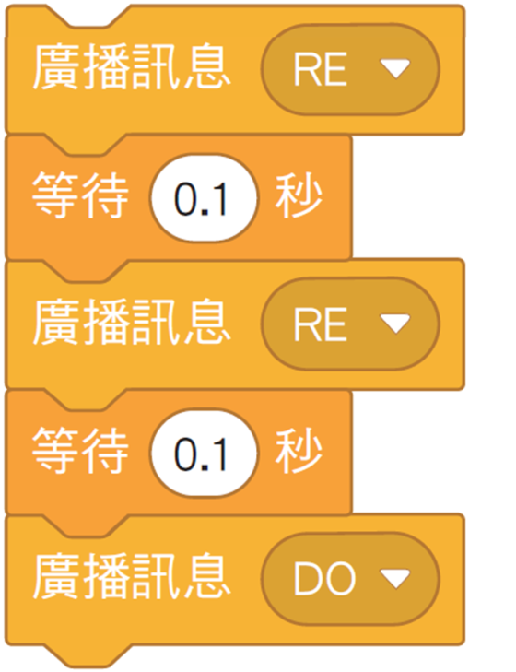
202

Slide 51
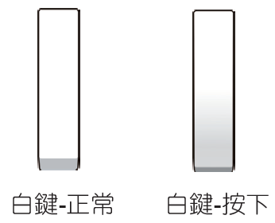
203
解題複習
白鍵造型
角色
電子琴模擬
程式

Slide 52
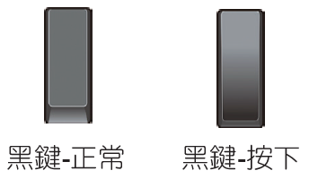
203
解題複習
角色
黑鍵造型
電子琴模擬
程式

Slide 53
203
解題複習
角色
電子琴模擬
自動彈奏按鈕
程式

Slide 54
203
解題複習
角色
電子琴模擬
運算式
‧ 在－147 的數值中，加上 1 個 31 的數值。
程式

Slide 55
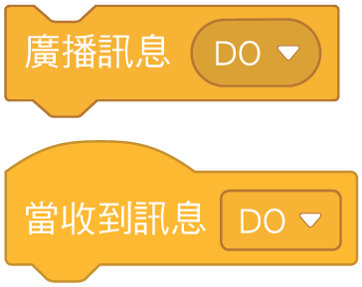
203
解題複習
角色
‧ 發出 DO 的訊息。
電子琴模擬
廣播訊息
‧ 接收 DO 的訊息。
程式

Slide 56
203
解題複習
角色
電子琴模擬
琴鍵音階
程式
‧ 發出 DO 的音階 0.5 拍。

Slide 57
204
解題複習
角色
電子琴模擬
程式
按下白鍵DO
‧ 初始造型為白鍵-正常。
‧ 起始位置 x 坐標為－116，y 坐標為－26。

Slide 58
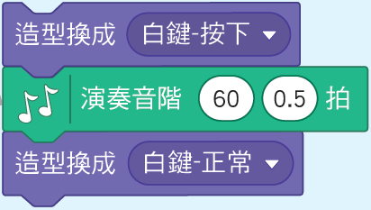
204
解題複習
角色
電子琴模擬
程式
按下白鍵DO
‧白鍵變換按下的造型，並發出 DO 的音階 0.5 拍，接著再換回初始造型（白鍵-正常）。

Slide 59
204
解題複習
角色
電子琴模擬
程式
‧ 初始造型為黑鍵-正常。
按下黑鍵DO#
‧ 起始位置 x 坐標為－101，y 坐標為－7。

Slide 60
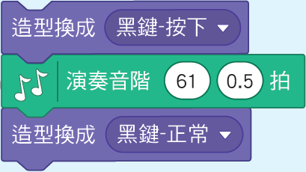
204
解題複習
角色
電子琴模擬
程式
‧ 黑鍵變換按下的造型，並發出 DO# 的音階 0.5 拍，接著再換回初始造型（黑鍵-正常）。
按下黑鍵DO#

Slide 61
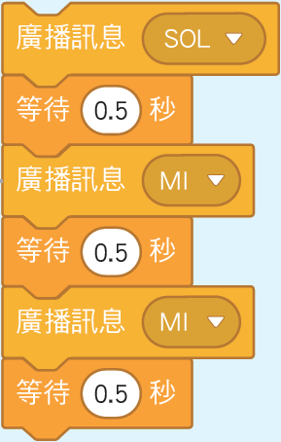
204
解題複習
角色
電子琴模擬
程式
‧ 發出 SOL 的訊息，等待 0.1 秒後，接著發出 MI 的訊息，等待 0.1 秒後，再發出 MI 的訊息，等待 0.5 秒。
自動彈奏按鈕

Slide 62
205
範 例
影片
scratch程式設計－電梯升降模擬
在畫面中，以一個四層樓建築圖片當作背景，有 1 個電梯與遮蓋電梯通道的大樓上層，以及 4 個電梯按鍵與 4 個電梯樓層鍵在大樓裡。
按下綠旗後：
用滑鼠按下你所在樓層（搭乘樓層）的電梯按鍵，接著再按下要到達樓層（目標樓層）的數字按鍵，電梯就會自動過來載你到想要去的樓層。
請執行《搭電梯》的程式，想一想這個範例的素材及背後是如何運作的呢？

Slide 63
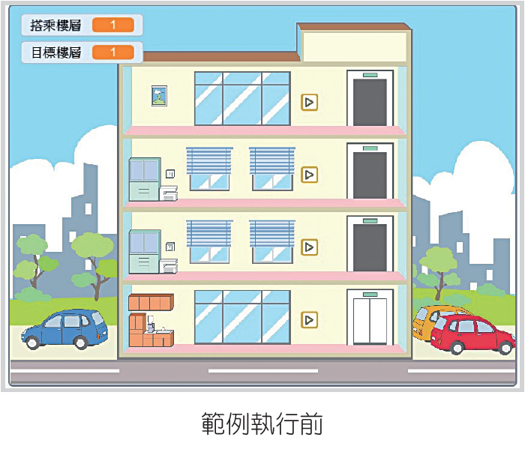
205
範 例

Slide 64
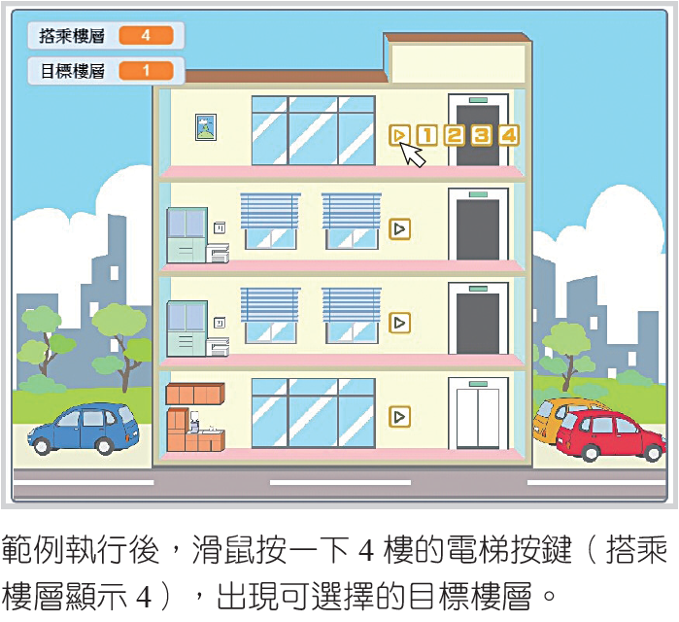
205
範 例

Slide 65
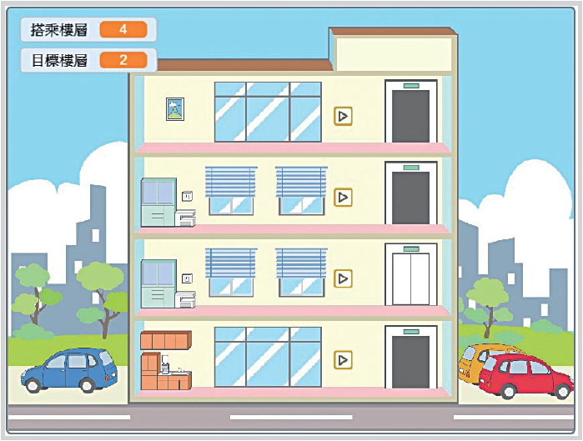
205
範 例

Slide 66
206
問題分析
我們可以將這個程式範例拆解幾個部分如下：
1
如何建立背景？
2
如何建立電梯與大樓上層角色？
3
如何建立電梯按鍵 1 角色？
4
如何製作電梯按鍵 1 角色，使電梯到達所在樓層（搭乘樓層）？
1. 執行時，如何設定一樓電梯按鍵 1 的初始造型與位置？
2. 執行時，如何設定電梯按鍵 1 被按下後，發出選擇樓層的訊息，且在畫面上顯示搭乘樓層（一樓），然後接收到選擇樓層結束的訊息？

Slide 67
206
問題分析
我們可以將這個程式範例拆解幾個部分如下：
5
如何產生 4 個電梯按鍵角色，並排列其位置？
1. 製作完電梯按鍵 1 後，如何複製其他樓層的電梯按鍵 2～4？
2. 執行時，如何設定其他樓層的電梯按鍵 2～4 的初始位置？
3. 執行時，如何在畫面上顯示電梯按鍵 2～4 所對應的搭乘樓層（二～四 樓）？
6
如何建立電梯樓層鍵的 1～4 樓角色？

Slide 68
206
問題分析
我們可以將這個程式範例拆解幾個部分如下：
7
如何製作電梯樓層鍵的 1 樓角色，使電梯到達對應樓層（目標樓層）？
1. 在程式開始時，如何隱藏電梯樓層鍵的 1 樓？
2. 執行時，當收到該樓層發出的廣播訊息（選擇樓層）後，如何設定電梯樓層鍵的 1 樓在該樓層顯示？
3. 執行時，如何設定電梯樓層鍵的 1 樓被按下後，發出選擇樓層結束的訊息，且在畫面上顯示目標樓層（一樓），然後接收到選擇樓層結束的訊息？

Slide 69
206
問題分析
我們可以將這個程式範例拆解幾個部分如下：
8
如何設定電梯樓層鍵的 2～4 樓角色功能？
1. 製作完電梯樓層鍵的 1 樓後，如何複製程式至電梯樓層鍵的 2～4 樓上，並設定其位置？
2. 執行時，如何在畫面上顯示電梯樓層鍵 2～4 樓所對應的目標樓層（二～四樓）？
9
如何設定電梯移動的程序？
1. 執行時，如何設定電梯的初始造型與位置？
2. 執行時，當收到選擇樓層結束的訊息後，如何設定電梯移動規則，並控制開門和關門？

Slide 70
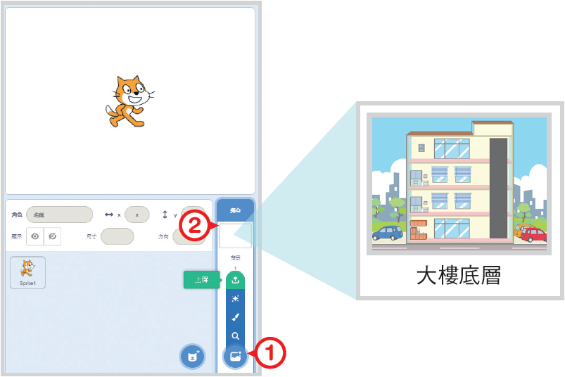
207
問題
拆解
如何建立背景？
1
步驟
匯入舞臺背景。
1
1
點選上傳。
2
匯入大樓底層。

Slide 71
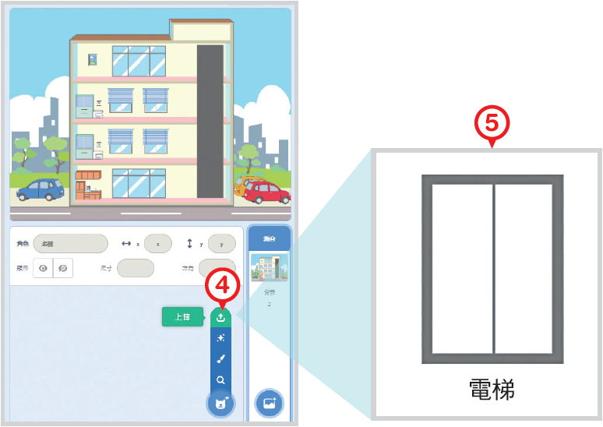
207
問題
拆解
如何建立電梯與大樓上層角色？
2
步驟
新增電梯角色。
2
3
刪除小貓。
4
點選上傳。
5
匯入電梯。

Slide 72
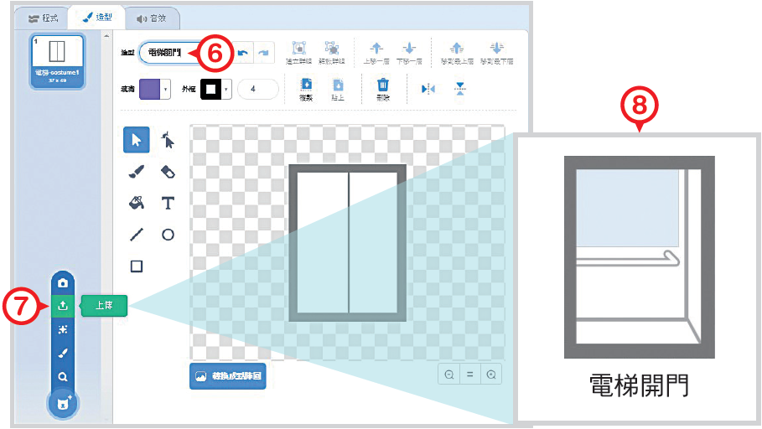
207
問題
拆解
如何建立電梯與大樓上層角色？
2
步驟
在電梯角色中，匯入電梯開門的造型。
3
6
命名為電梯關門。
7
點選上傳。
8
匯入電梯開門。

Slide 73
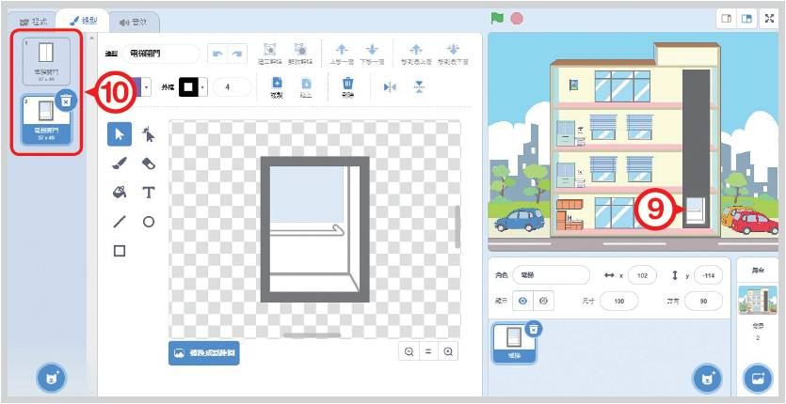
208
問題
拆解
如何建立電梯與大樓上層角色？
2
步驟
在電梯角色中，匯入電梯開門的造型。
3
9
調整電梯的位置。
10
產生 2 種造型。

Slide 74
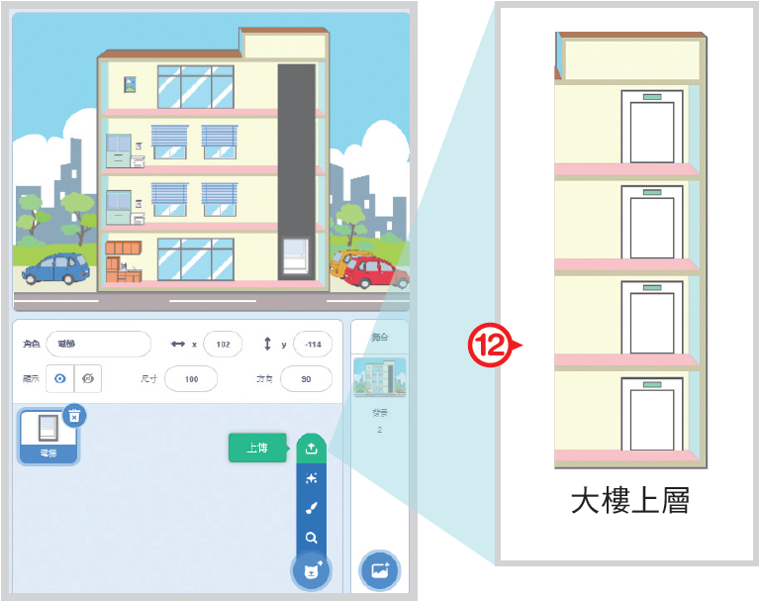
208
問題
拆解
如何建立電梯與大樓上層角色？
2
步驟
新增遮蓋電梯通道的大樓上層角色。
4
11
點選上傳。
12
匯入大樓上層。

Slide 75
208

Slide 76
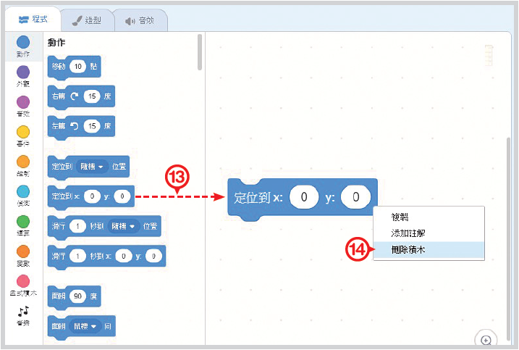
209
問題
拆解
如何建立電梯與大樓上層角色？
2
步驟
新增遮蓋電梯通道的大樓上層角色。
4
13
將定位積木拖曳至腳本區中，並修改數值。
14
用點擊此積木兩下執行後，再按右鍵點選刪除積木。

Slide 77
209

Slide 78
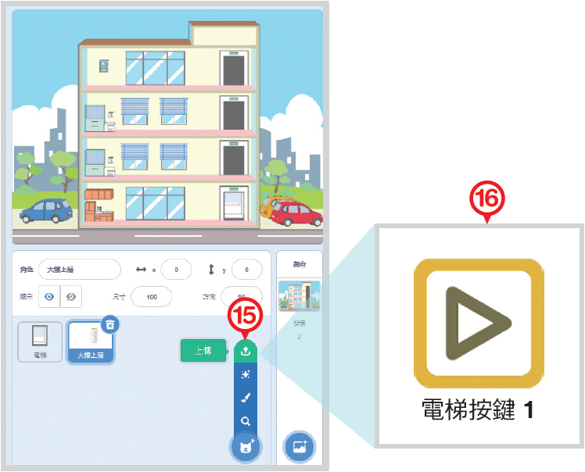
209
問題
拆解
如何建立電梯按鍵 1 角色？
3
步驟
新增電梯按鍵 1 角色。
5
15
點選上傳。
16
匯入電梯按鍵 1。

Slide 79
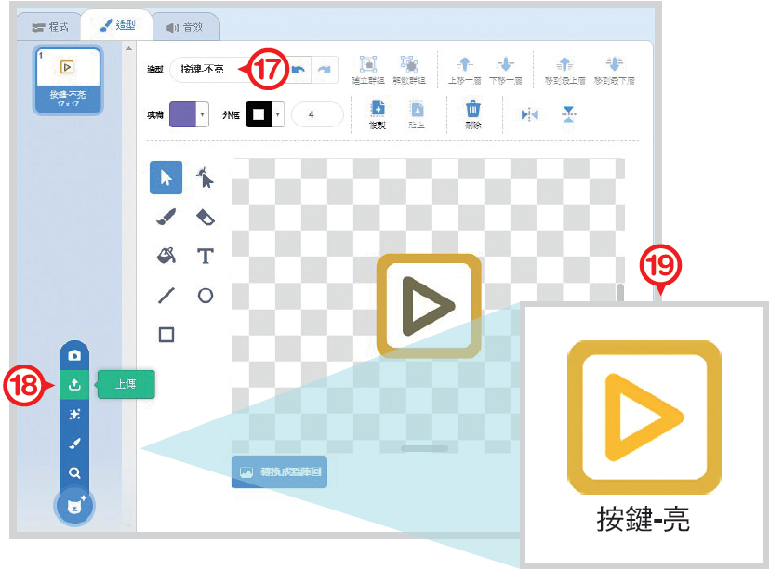
210
問題
拆解
如何建立電梯按鍵 1 角色？
3
步驟
在電梯按鍵 1 角色中，匯入按鍵- 亮的造型。
6
17
命名為按鍵-不亮。
18
點選上傳。
19
匯入按鍵-亮。

Slide 80
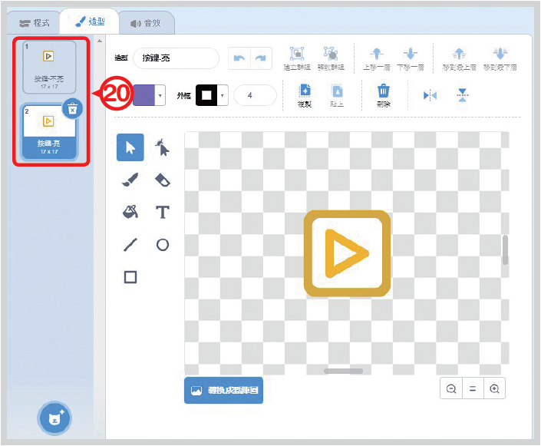
210
問題
拆解
如何建立電梯按鍵 1 角色？
3
步驟
在電梯按鍵 1 角色中，匯入按鍵- 亮的造型。
6
20
產生 2 種造型。

Slide 81
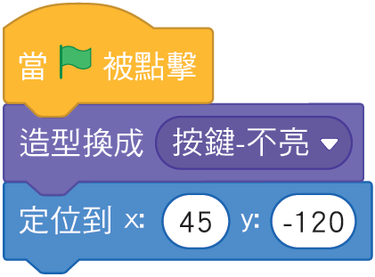
210
問題
拆解
如何製作電梯按鍵 1 角色，使電梯到達所在樓層（搭乘樓層）？
4
步驟
完成電梯按鍵 1 角色被按下的動畫。
7
設定電梯按鍵 1 角色的初始造型與位置。
1. 電梯按鍵 1 角色的造型應設定為哪一個？
2. 設定電梯按鍵 1 角色的初始位置。

Slide 82
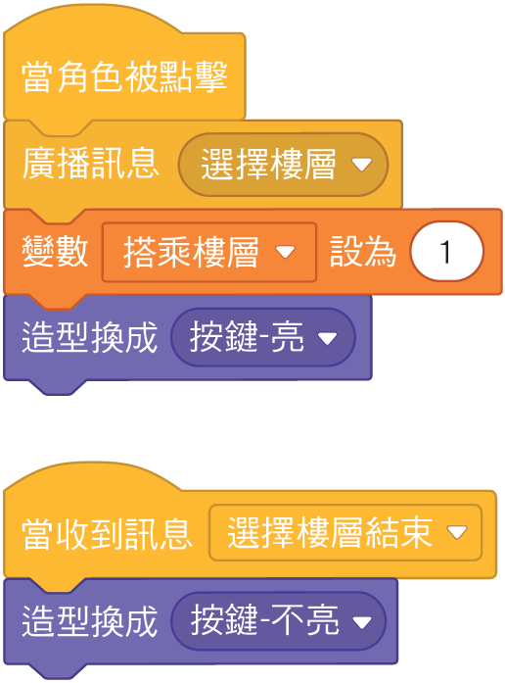
211
問題
拆解
如何製作電梯按鍵 1 角色，使電梯到達所在樓層（搭乘樓層）？
4
步驟
完成電梯按鍵 1 角色被按下的動畫。
7
設定被點擊的程式。
1. 被點擊時，發出選擇樓層的廣播訊息。
2. 利用變數表示在一樓的電梯按鍵，並變換按鍵-亮造型。
3. 當收到選擇樓層結束的廣播訊息後，變換按鍵-不亮造型。

Slide 83
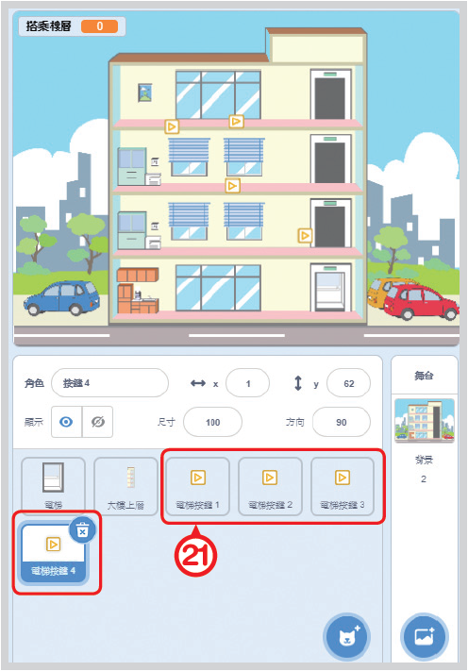
211
問題
拆解
如何產生 4 個電梯按鍵角色，並排列其位置？
5
步驟
依序修改電梯按鍵 2～4 角色的 y 坐標程式。
9
21
如何複製其他 3 個樓層的電梯按鍵，並依序命名為電梯按鍵 2、電梯按鍵 3、電梯按鍵 4。

Slide 84
211
問題
拆解
如何產生 4 個電梯按鍵角色，並排列其位置？
5
步驟
依序修改電梯按鍵 2～4 角色的 y 坐標程式。
9
1. 設定電梯按鍵 2 角色的位置。

Slide 85
212
問題
拆解
如何產生 4 個電梯按鍵角色，並排列其位置？
5
步驟
依序修改電梯按鍵 2～4 角色的 y 坐標程式。
9
如何修改電梯按鍵 3、4 角色在 y 坐標的位置，並填寫答案？

Slide 86
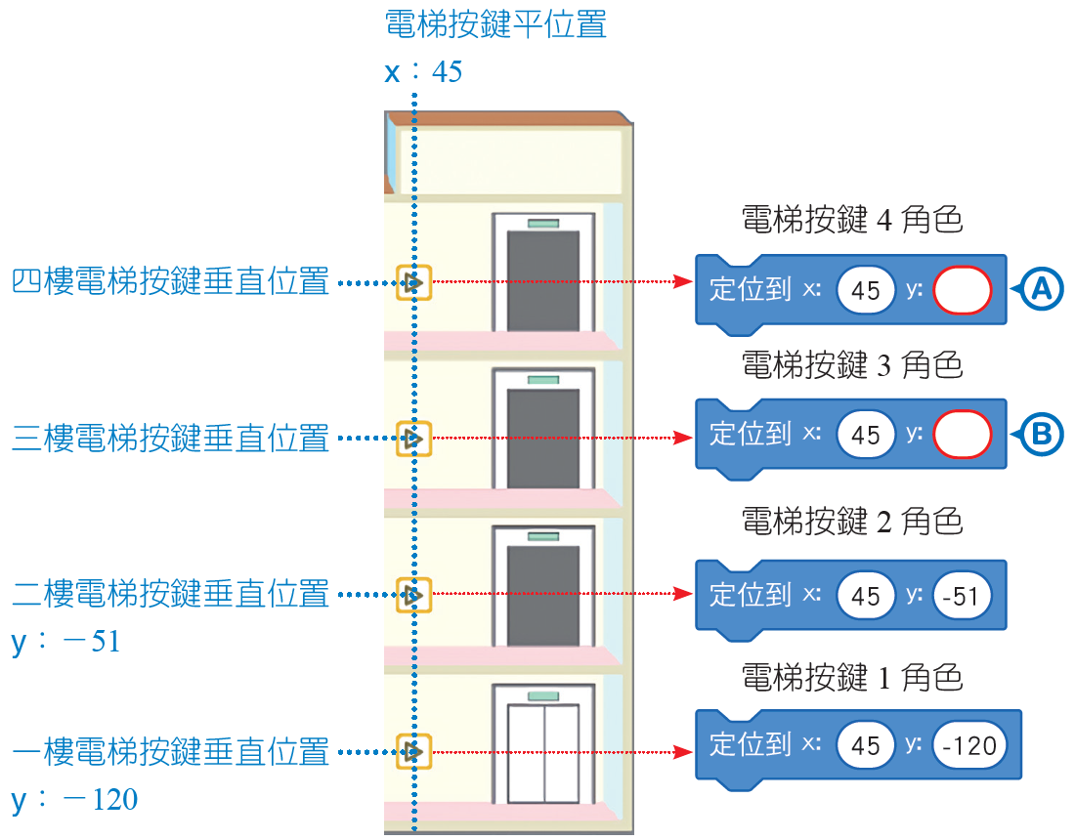
212
9

Slide 87
212
問題
拆解
如何產生 4 個電梯按鍵角色，並排列其位置？
5
步驟
依序修改電梯按鍵 2～4 角色，其所對應的搭乘樓層設定值。
10
如何設定變數搭乘樓層的數值，並填寫答案？

Slide 88
212

Slide 89
213
問題
拆解
如何建立電梯樓層鍵的 1～4 樓角色？
6
步驟
依序修改電梯按鍵 2～4 角色，其所對應的搭乘樓層設定值。
11
22
點選上傳。
23
匯入 1～4 樓。

Slide 90
213
問題
拆解
如何製作電梯樓層鍵的 1 樓角色，使電梯到達對應樓層（目標樓層）？
7
步驟
撰寫 1 樓角色被按下的動畫。
12
設定 1 樓角色的初始狀態與接收訊息的狀態。
1. 程式開始時，設定 1 樓角色為隱藏。
2. 當收到選擇樓層的廣播訊息後，定位在該樓層的位置並顯示。

Slide 91
214
問題
拆解
如何製作電梯樓層鍵的 1 樓角色，使電梯到達對應樓層（目標樓層）？
7
步驟
撰寫 1 樓角色被按下的動畫。
12
設定被點擊的程式。
1. 被點擊時，發出選擇樓層結束的廣播訊息。
2. 如何利用變數表示要到達的樓層？
3. 當收到選擇樓層結束的廣播訊息後，設定1 樓角色為隱藏。

Slide 92
214
問題
拆解
如何設定電梯樓層鍵的 2～4 樓角色功能？
8
步驟
複製 1 樓角色程式至2～4 樓角色上。
13
24
如何把 1 樓的程式分別複製至其他電梯樓層鍵上？

Slide 93
214
問題
拆解
如何設定電梯樓層鍵的 2～4 樓角色功能？
8
步驟
依序修改 2～4 樓角色的 x 坐標程式。
14
1. 設定 2 樓角色在該樓層的位置。

Slide 94
215
問題
拆解
如何設定電梯樓層鍵的 2～4 樓角色功能？
8
步驟
依序修改 2～4 樓角色的 x 坐標程式。
14
2. 如何修改 3、4 樓角色在該樓層x 坐標的位置，並填寫答案？

Slide 95
215
1樓

Slide 96
215
2樓

Slide 97
215
3樓
A

Slide 98
215
4樓
B

Slide 99
215
問題
拆解
如何設定電梯樓層鍵的 2～4 樓角色功能？
8
步驟
依序修改 2～4 樓，其所對應的目標樓層設定值。
15
如何設定變數目標樓層的數值？

Slide 100
215
1 樓

Slide 101
215
2 樓
A

Slide 102
215
3 樓
B

Slide 103
215
4 樓
C

Slide 104
216
問題
拆解
如何設定電梯移動的程序？
9
步驟
撰寫電梯移動程式。
16
1. 設定初始造型與初始位置。

Slide 105
216
問題
拆解
如何設定電梯移動的程序？
9
步驟
撰寫電梯移動程式。
16
2. 當收到選擇樓層結束的廣播訊息後，移動至搭乘樓層後，變換電梯開門造型，數秒後換回電梯關門造型。
3. 再移動至選擇的目標樓層後，變換電梯開門造型，數秒後換回電梯關門造型。

Slide 106
217
分析
電梯移動的程序
舉例︰
先按下電梯按鍵 4 角色（搭乘樓層），再按下 2 樓角色（目標樓層）。

Slide 107
218
解題複習
大樓上層
角色
電梯升降模擬
程式

Slide 108
218
解題複習
電梯造型
角色
電梯升降模擬
程式

Slide 109
218
解題複習
角色
電梯按鍵造型
電子琴模擬
程式

Slide 110
218
解題複習
角色
電子琴模擬
電梯樓層鍵
程式

Slide 111
218
解題複習
‧ 設定搭乘樓層的變數初始值為 1。
角色
電子琴模擬
變數
‧ 設定目標樓層的變數初始值為 1。
程式

Slide 112
218
解題複習
角色
電子琴模擬
‧ 發出選擇樓層的訊息。
廣播訊息
‧ 接收選擇樓層的訊息。
程式

Slide 113
218
解題複習
角色
電子琴模擬
‧ 在－189 的數值中，加上 69 的數值乘上搭乘樓層變數的值。
運算式
程式
‧ 在－189 的數值中，加上 69 的數值乘上目標樓層變數的值。

Slide 114
219
解題複習
角色
電子琴模擬
‧ 初始造型為按鍵-不亮。
‧ 起始位置 x 坐標為 45， y 坐標為－120。
程式
電梯按鍵 1 被按下

Slide 115
219
解題複習
角色
電子琴模擬
‧ 發出選擇樓層的訊息，將搭乘樓層的變數設為 1（表示一樓電梯按鍵），並變換按鍵-亮的造型。
程式
電梯按鍵 1 被按下

Slide 116
219
解題複習
角色
電子琴模擬
‧ 收到選擇樓層結束的訊息，變換按鍵-不亮造型。
程式
電梯按鍵 1 被按下

Slide 117
219
解題複習
角色
電子琴模擬
程式
電梯樓層鍵
（1樓）被按下
‧ 收到選擇樓層的訊息後，定位 1 樓在該樓層（搭層樓層）的位置並顯示。

Slide 118
219
解題複習
角色
電子琴模擬
程式
電梯樓層鍵
（1樓）被按下
‧ 發出選擇樓層結束的訊息時，使目標樓層的變數設為1（表示要到達一樓）。

Slide 119
219
解題複習
角色
電子琴模擬
程式
電梯樓層鍵
（1樓）被按下
‧ 當收到選擇樓層結束的訊息後，即隱藏 1 樓。

Slide 120
219
解題複習
角色
電子琴模擬
‧ 初始造型為電梯關門。
程式
‧ 起始位置 x 坐標為 102， y 坐標為－120。
電梯移動規則

Slide 121
219
解題複習
角色
電子琴模擬
程式
‧ 當收到選擇樓層結束的訊息後，電梯在 1 秒內移動到搭乘樓層的位置，變換電梯開門的造型，等待 1 秒後，換回電梯關門的造型。
電梯移動規則

Slide 122
219
解題複習
角色
電子琴模擬
程式
‧ 電梯在 1 秒內移動到目標樓層的位置，變換電梯開門的造型，等待 1 秒後，換回電梯關門的造型。
電梯移動規則

Slide 123
220
在遊戲篇中，採用互動遊戲創作來提升學習的興趣與成就感，遊戲本身能夠提供具體要達成的目標，解法不再侷限於標準答案，也可以自由發揮創意擴充遊戲的功能。在模擬篇中，透過電子琴與電梯案例，讓同學理解如何應用電腦來模擬日常生活事物。這一個主題需要花比較多時間與多一點耐心來完成實作，有助於培養同學們程式設計的能力。

Slide 124
220
此章節中所會用到的積木功能如下：

Slide 125
220
此章節中所會用到的積木功能如下：

Slide 126
221
此章節中所會用到的積木功能如下：

Slide 127
221
此章節中所會用到的積木功能如下：

Slide 128
221
此章節中所會用到的積木功能如下：

